Slide 1

Informační a komunikační technologie
Základní ovládání a nastavení počítače
Klávesnice – klávesové zkratky znaků
VY_32_INOVACE_09
Sada 1
Základní škola T. G. Masaryka, Český Krumlov, T. G. Masaryka 213
Vypracoval: Josef Haláček, 08 - 2011

Slide 2

Předmět: Informatika
Ročník: 8.
Využití materiálu: využití klávesových zkratek.
Forma výuky: prezentace v programu PowerPoint (spuštění klávesou F5, animace se
spouští kliknutím myši), výklad nové látky, podrobnější metodika viz.
poznámky u jednotlivých snímků.
Pomůcky: počítač, dataprojektor.

Slide 3
Klávesnice – klávesové zkratky znaků.
Nejpoužívanější klávesové zkratky znaků:
Znak | Název znaku | Klávesová zkratka
@ | zavináč | Alt Gr + V (Alt Gr = pravý Alt)
$ | dolar | Alt Gr + ů
& | ampersand | Alt Gr + C
\ | zpětné lomítko | Alt Gr + Q
€ | Euro | Alt Gr + E
° | stupně Celsia | Alt + 0176
® | reg. obchodní značka | Alt + 0174
© | copyright | Alt + 0169
ß | ostré S | Alt + 0223
‰ | promile | Alt + 0137
Notes:
Poznámky: Žáci se snaží přepsat zadaný text.

Slide 4
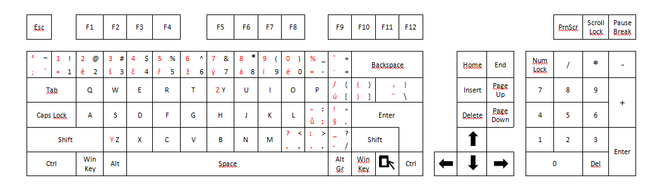
Klávesnice – nejpoužívanější klávesové zkratky znaků.
9
6
1
Alt
0
©
Př.: © je značka pro copyright.
Stiskneme klávesu Alt a držíme ji a napíšeme číslo 0169, uvolníme klávesu Alt.

